Slide 1
Configuración para trabajar con github desde terminal

Slide 2
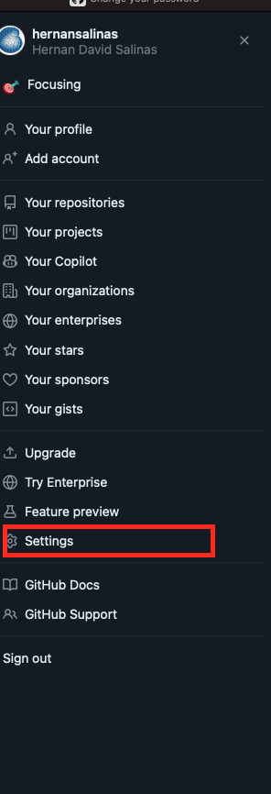


Slide 3
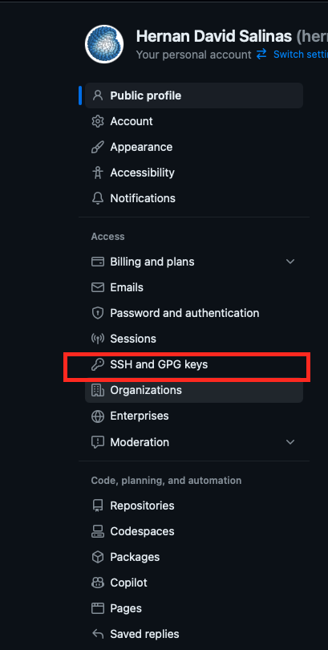

Slide 4
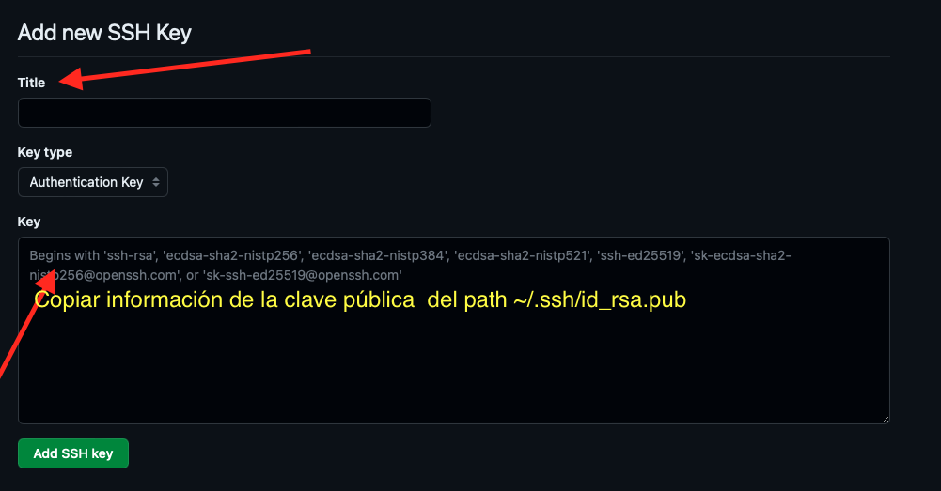
Seguir las instrucciones de esta página o en resumidamente seguir lo siguiente.
En terminar,, generar ssh keygen con
ssh-keygen -t rsa -b 4096 -C "your_email@example.com"
Abrir y copier la clave pública:
nano ~/.ssh/id_rsa.pub
Despues de copiar, pegarla en :

